Slide 1
Ingeniería de Software
Departamento de Ciencias de la Computación y de la Decisión
Universidad Nacional de Colombia
Fernán Alonso Villa Garzón
Profesor Asociado
M8A-315 - favillao@unal.edu.co

Slide 2
¿Qué es ingeniería de software? / ¿Qué no es ingeniería de Software? ¿Qué es ingeniería de requisitos? ¿Qué es un requisito?

Slide 3
Revisemos algunos conceptos de antaño…
La ingeniería de software trata del establecimiento de los principios y métodos de la ingeniería a fin de obtener software de modo rentable, que sea fiable y trabaje en máquinas reales (Bauer, 1972).
Ingeniería de software es la aplicación práctica del conocimiento científico al diseño y construcción de programas de computadora y a la documentación asociada requerida para desarrollar, operar y mantenerlos. Se conoce también como desarrollo de software o producción de software (Bohem, 1976).

Slide 4
Otras Más…
Ingeniería de software es el estudio de los principios y metodologías para el desarrollo y mantenimiento de sistemas software (Zelkovitz, 1978).
La ingeniería de software es la aplicación de un enfoque sistemático, disciplinado y cuantificable al desarrollo, operación, y mantenimiento del software (IEEE, 1990).
La ingeniería de software es la aplicación de un enfoque sistemático, disciplinado y cuantificable al desarrollo, operación y mantenimiento de software,¹​ y el estudio de estos enfoques, es decir, el estudio de las aplicaciones de la ingeniería al software.²​ Integra matemáticas, ciencias de la computación y prácticas cuyos orígenes se encuentran en la ingeniería.³​
“IEEE Standard Glossary of Software Engineering Terminology,” IEEE std 610.12-1990, 1990. ISBN 155937067X.
SWEBOK executive editors, Alain Abran, James W. Moore; editors, Pierre Bourque, Robert Dupuis. (2004). Pierre Bourque and Robert Dupuis, ed. Guide to the Software Engineering Body of Knowledge - 2004 Version. IEEE Computer Society. pp. 1-1. ISBN 0-7695-2330-7.
ACM (2006). «Computing Degrees & Careers». ACM. Consultado el 23 de noviembre de 2010.

Slide 5

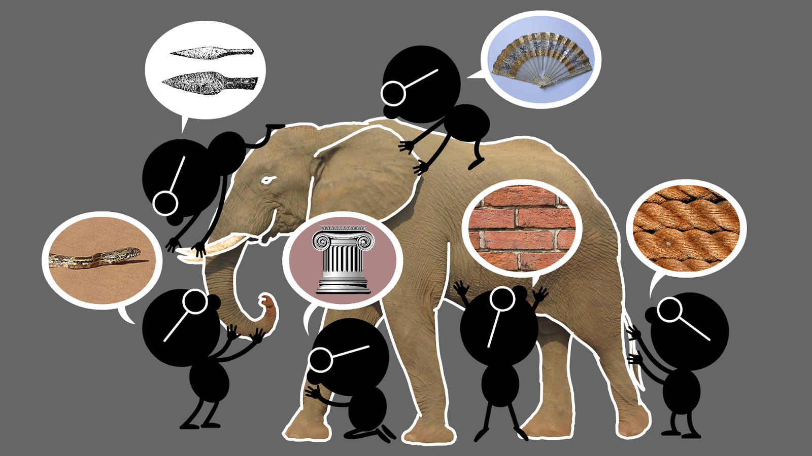
Desde otro punto de vista, la ingeniería de software se puede enfocar en…
¿Cómo crear, desarrollar, implementar algo que es tan complejo?.
Evidentemente Desarrollar software NO es fácil.
Los Ciegos y el Elefante

Slide 6
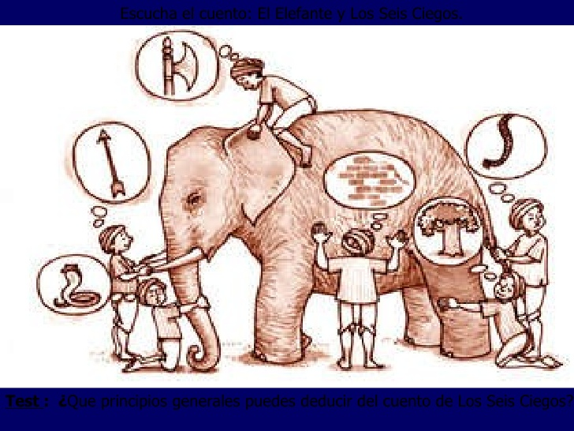
Es evidente que cada cual juzga según su conocimiento
Si aprendiste a usar un martillo, todos los problemas son clavos.

Slide 7
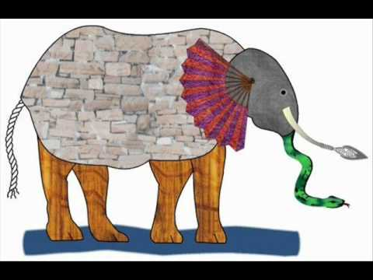
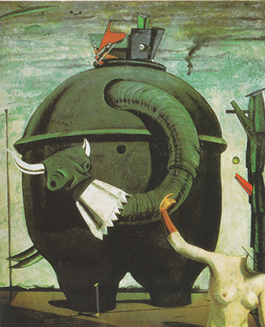

¿El software puede ser el resultado de percepciones? ¿Los requisitos de un software pueden abstraerse objetivamente?

Slide 8
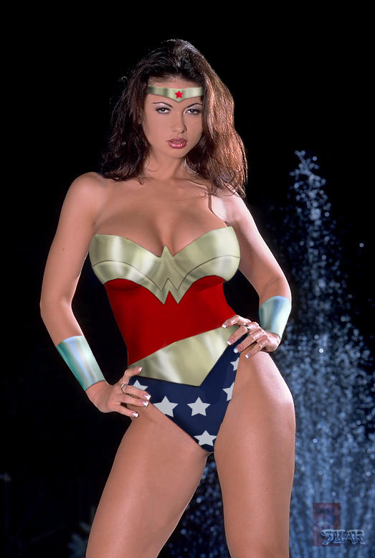

Peor aún… ¿El software se desarrolla objetivamente?
Modelar es un arte…
Requisito:
Dibuja la mujer maravilla o a Thor usando solamente círculos y líneas rectas.
Ahora veamos los resultados…

Slide 9
Existen miles de cosas que hacemos, pero para nosotros es quizás intuitivo…
¿Pensaste en cómo sujetar el lápiz/lapicero/Mouse/Pad…?
¿Cuál atributo de la mujer te llamó más la atención?
¿Te preocupaste por usar determinada área para dibujar?
¿Le dibujaste ojos?
¿Pensaste si debías colorearla?
¿Te desconcentraron los atributos físicos?
Tuviste que borrar????
Etc….

Slide 10
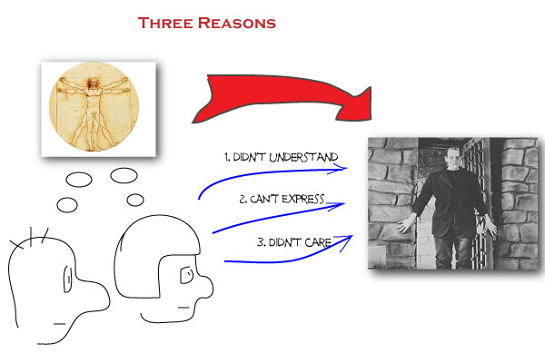
Nada mas alejado del día a día en el desarrollo de software
Generalmente nos acostumbramos a crear software tipo Frankenstein…
Tal vez cobran vida pero ¿cómo? ¿para qué? ¿Fueron creadas y articuladas para el problema o procesos organizacionales?...

Slide 11
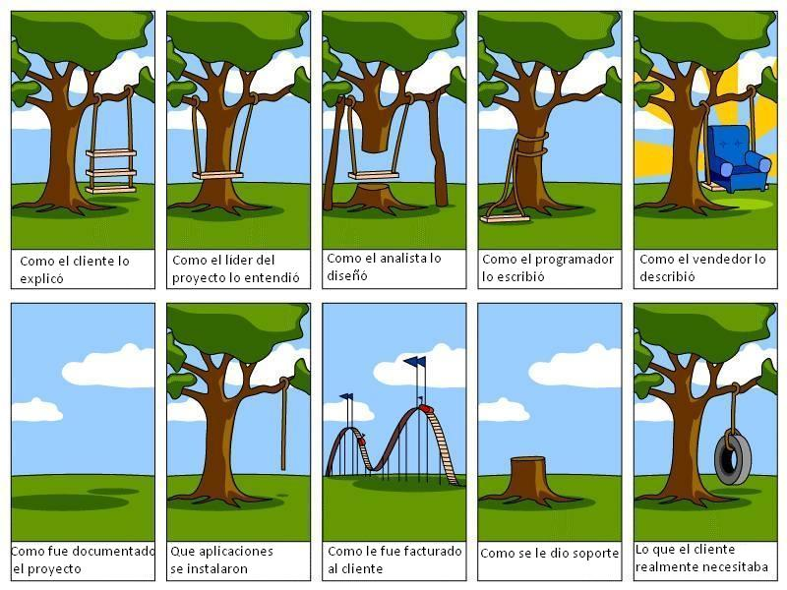
El Clásico dilema del software, y por qué no, de cualquier desarrollo de productos…

Slide 12
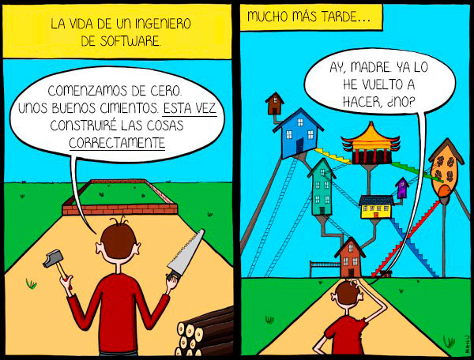
A la mayoría nos ha pasado

Slide 13
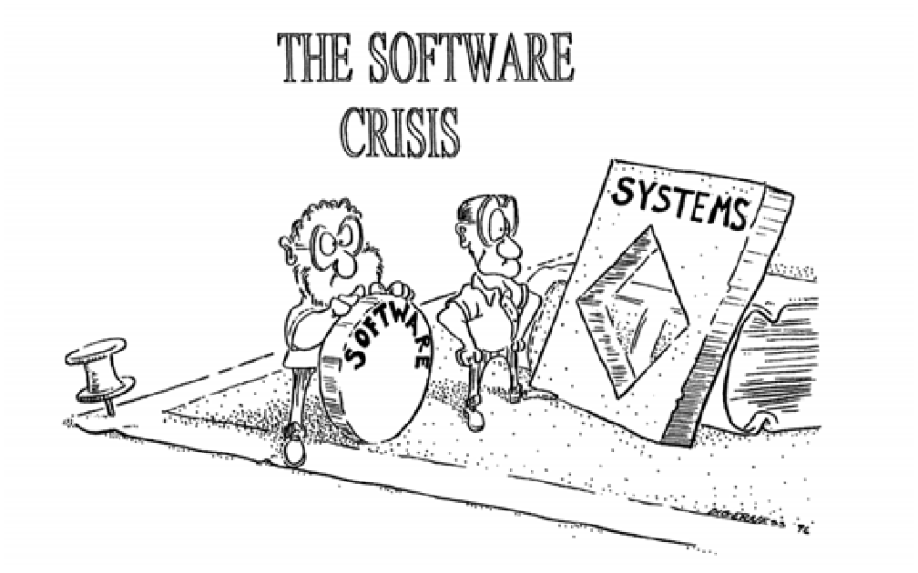
…Y el “pequeñito” problema de interoperar

Slide 14
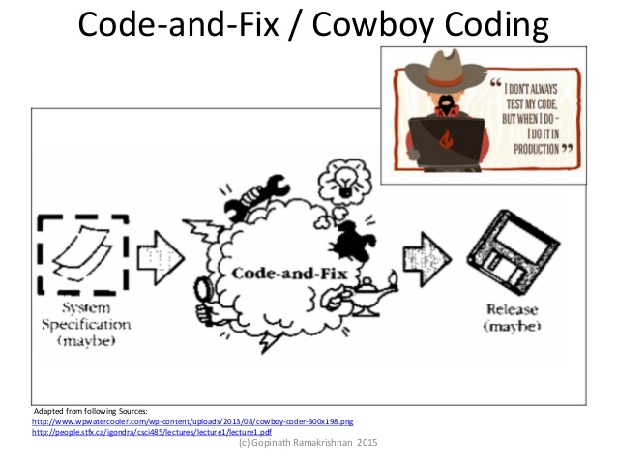
Caso Real: El pasado viernes 10 de agosto de 2018, la plataforma de BetPlay se desestabilizó al poner en marcha la recarga por tarjeta de crédito…

Slide 15
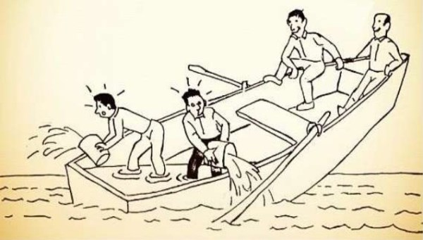
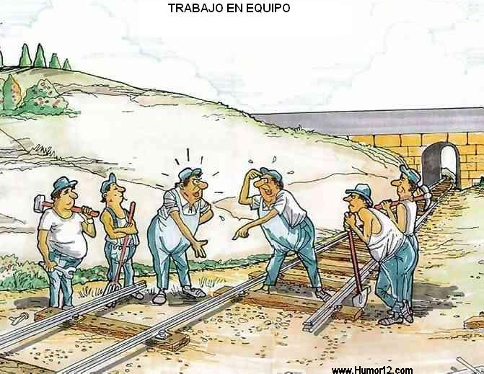

Otro problema es trabajar en equipo…

Slide 16
Ahora si, concentrémonos en el curso, objetivo general:
Este curso te ayudará a adquirir conocimientos sobre el desarrollo de software y las distintas metodologías en este proceso.
¿Por qué un desarrollo ágil se adapta mejor a situaciones dónde los requisitos cambian constantemente? También cubriremos algunos de los marcos ágiles más comunes como scrum y XP. Después de completar este curso, podrá: 1) Demostrar la capacidad de participar eficazmente en prácticas / procesos para el desarrollo de software. 2) Explique el propósito detrás de las prácticas comunes. 3) Capacidad para aplicar principios y valores ágiles a una situación determinada. 4) Capacidad para identificar y abordar los problemas más comunes que se encuentran al adoptar métodos de desarrollo de software.

Slide 17
Evaluación
(20%) 5% x4 Cada Picth Deck de Presentación
https://g2consultores.com.mx/2017/11/14/que-es-un-pitch-deck-y-para-que-sirve/
El último fin de semana de cada mes se debe presentar un avance considerable. Cada Pitch Deck debe durar 15 minutos. La exposición la realizan 3 miembros del equipo seleccionados al azar (puede que repita) los 3 deben hablar. La nota del equipo depende de los 3. Antes de la exposición el equipo puede excluir a alguno de los compañeros por no haber trabajado con lo cual la nota será cero.
Luego de los 15 Minutos, se tienen 15 min de preguntas donde el equipo podrá recibir requerimientos nuevos del resto de compañeros.
Los Pitchs Son evaluados anónimamente por los compañeros que no pertenecen al equipo, con una rubrica especifica.
Proyecto (60%)
(20%) El proyecto se debe plantear bajo la guía de https://opensource.guide/es/starting-a-project/ en un repositorio de GitHub privado y deben incluir a la cuenta fernanvilla. TODOS los artefactos o elementos deben estar en un repo de github y todos los del grupo deben estar registrados en su correspondiente repo. Entrega 9 de Junio. Debe incluir el entregable final con los modelos.
Un Foro (10%), Penúltima semana de Abril
(20%) Sustentación final.
Cada estudiante del curso realizará una batería de pruebas entre el día 9 y 12 de Junio y asignará una nota a la solución propuesta.
Estudiante que no evalúe o lo olvide tendrá nota de cero en su correspondiente trabajo.
Seguimiento en clase (10%) Permanentemente
Examen Final en Línea (20%) Primera semana de Junio

Slide 18
Proyecto de Curso, Diseñar e implementar un aplicativo móvil o full stack
Alquiler y Gestión de Residencias y Habitaciones Universitarias.
Administración de Inmuebles (Arrendamiento, pago de impuestos, agencias, pago de servicios, cobro de arriendo, etc)
Servicios a domicilio. (Se rompe un tubo, ¿a quién llamo?)
Gestión de Menús Ejecutivos debe incluir domicilios.
Mi Sanandresito. (Tiendas virtuales para pequeños vendedores)
Seguimiento a la deserción de estudiantes
Administración y venta de medicamentos homeopáticos
Te lo cambio. Trueques reales sin dinero.
Lo tengo y te lo presto.
Gestión de programas curriculares. (Pensum, Asignaturas, Cupos, Competencias o Resultados de Aprendizaje, programación remota de los cursos…)
El desarrollo se puede realizar usando una herramienta https://www.softwaretestinghelp.com/low-code-development-platforms/

Slide 19
Se tendrán 8 “empresas” cada una gestionada y organizada por dos responsables. Cada empresa tendrá máximo 11 integrantes incluyendo los responsables
Los responsables deben enviar máximo el siguiente lunes la lista de los miembros de su “empresa”.
Si un estudiante se desea cambiar de “empresa” debe existir un acuerdo de intercambio entre los responsables de la empresa que recibe y la que entrega.
https://www.wearetesters.com/herramientas-de-marketing/cocreacion-como-herramienta-de-marketing-innovar-con-las-mejores-ideas

Slide 20
Bibliografía
Ivar Jacobson, et al. La esencia de la Ingeniería de software. Aplicando el núcleo de semat. 2013. Traducción Zapata y Salazar.
Jacobson, I., Ng, P. McMahon, P., Spence, I. y Lidman, S. The essence of software engineering: appying the Semat kernel, Addison Wesley, 2013
OMG Submission. Essence—Kernel and language for software engineering methods. Object Management Group, 2013
Autores Varios. Software engineering: methods, modeling, and teaching, Sello Editorial Universidad de Medellín, 2011
Pressman Roger S. Ingeniería del Software, un enfoque práctico, Mc Graw Hill, 1999
Larman Craig. UML y Patrones, Prentice Hill, 1999
Booch, Rumbaugh y Jacobson. El lenguaje Unificado de Modelado, Addison Wesley, 1999
Fowler, M. UML Distilled: A brief guide to the Standard Object Modeling Language, Addison Wesley, 2004

